Slide 1
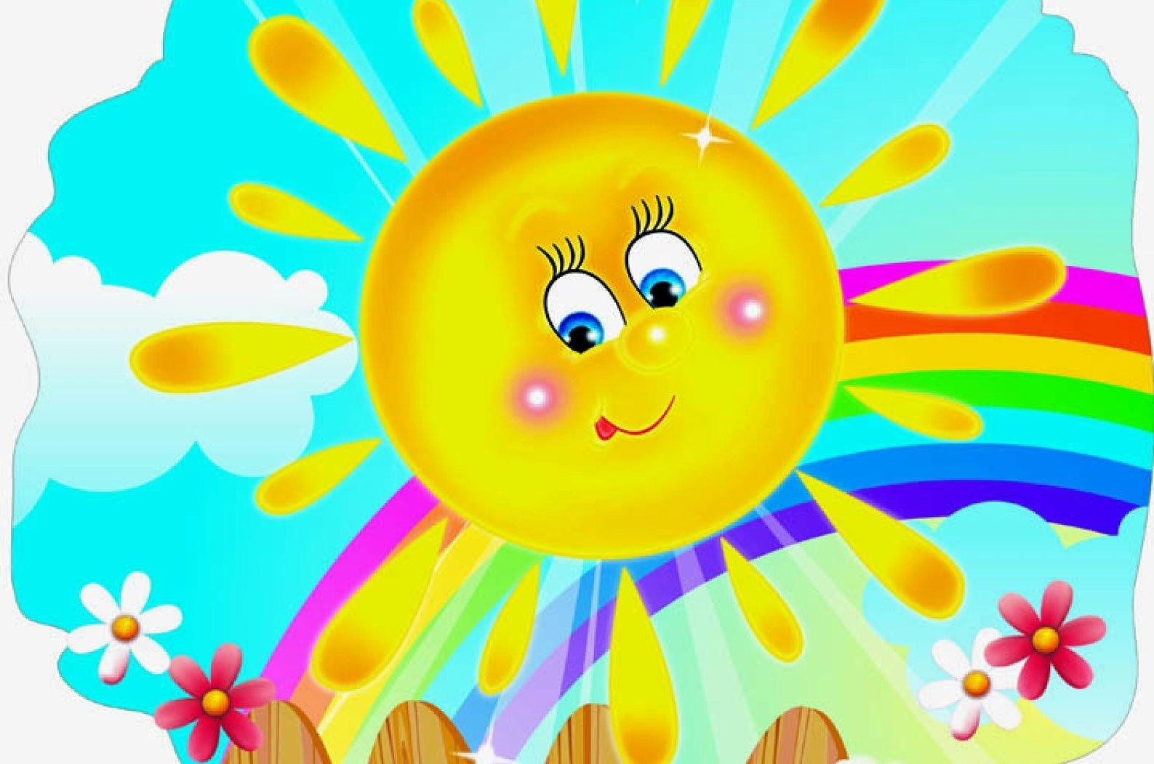
«Педагогическая АРТ – терапия как инновационный метод развития речи»
МБДОУ «ЦРР – детский сад №56 «Сказка»
2 корпус, ул. Московская 44 а,
г. Димитровград Ульяновской обл.
Педагог дополнительного образования
Альмеева Ираида Геннадьевна

Slide 2
Актуальность
изучение эффективности использования элементов Арт – терапии как средства коррекции связной речи детей дошкольного возраста.
включение в работу педагога разнообразных практик, техник.
обогащение знаний детей о предметах, материалах, их свойствах и способах применения в рисунках.

Slide 3
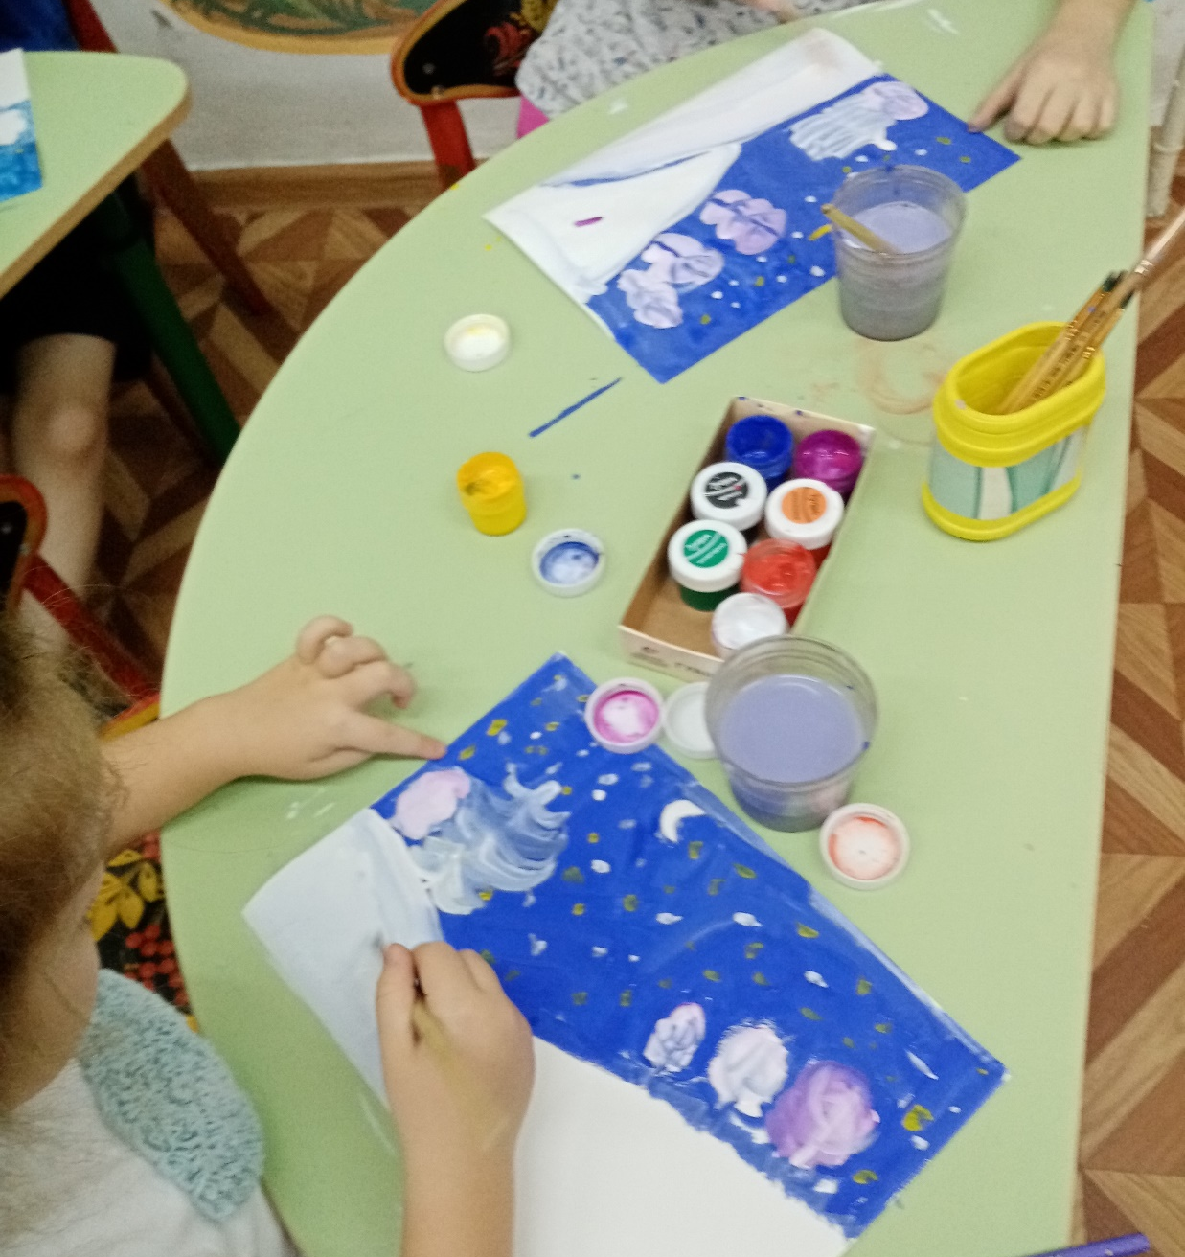
Цель:
Развитие творческих способностей средствами нетрадиционных и смешанных техник изображения;
Развитие интереса к собственным открытиям через поисковую деятельность;
Развитие связной речи детей дошкольного возраста посредством приобщения к изобразительному творчеству.

Slide 4
Развивающие задачи: - формировать творческое мышление, устойчивый интерес к творческим занятиям. - развивать художественный вкус, фантазию, изобретательность, пространственное воображение; - формировать умения и навыки в творческих работах; - развивать желание экспериментировать с красками и подручным материалом; - формировать логическое мышление в экспериментах с красками.

Slide 5
Образовательные задачи – закреплять и обогащать знания детей о разных видах художественного творчества; - знакомить детей с различными видами творчества, различными нетрадиционными материалами и приемы работы с ними; - закреплять приобретенные умения и навыки.

Slide 6
Воспитательные: - воспитывать трудолюбие и желание добиваться собственного успеха; - воспитывать внимание, аккуратность, целеустремленность, творческую активность и самореализацию;

Slide 7
Содержание работы:
Формирование художественно-образных представлений;
Формирование координации зрительно-двигательной системы ребенка;
Развитие творческих способностей;
Развитие сенсорных способностей – восприятия чувства цвета, ритма, композиции, умения элементарно выражать объекты и явления действительности в художественных образах;
Обучение техническим навыкам и применения их при решении любой изобразительной задачи;
Повышение развития двигательных навыков и умений кистевой моторики детей дошкольного возраста.
Развитие связной речи.

Slide 8
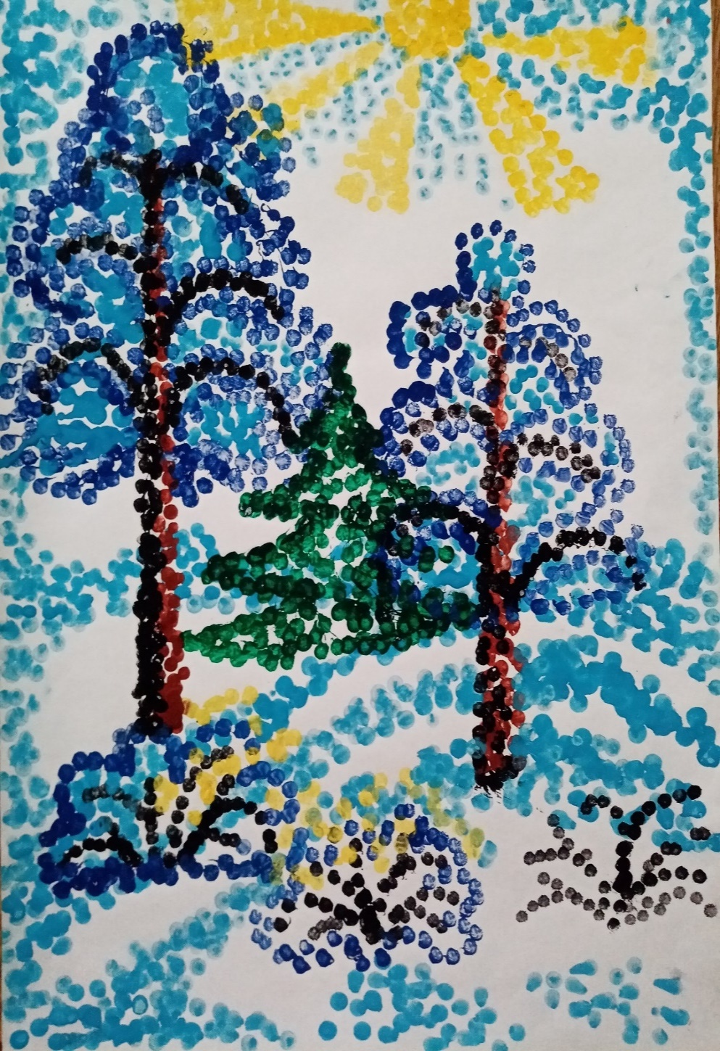
Формы работы с детьми:
фронтально
по подгруппам
индивидуально
Наиболее распространенный вид арт-терапии - изотерапия, коррекция посредством изобразительной деятельности. При развитии мелкой моторики через рисование создаются предпосылки для становления многих психических процессов. Изотерапия дает положительные результаты в работе с детьми, имеющими трудности в вербальном общении. Во многих случаях рисуночная терапия выполняет психотерапевтическую функцию, помогая ребенку справиться со своими психологическими проблемами. Любая деятельность, в том числе и изобразительная, благоприятна для развития речи. Нетрадиционные и смешанные техники изображения позволяют ребенку раскрыться в рисунке и получить максимальное удовлетворение.

Slide 9
Формы работы с родителями: - консультации - индивидуальные беседы - мастер - классы

Slide 10
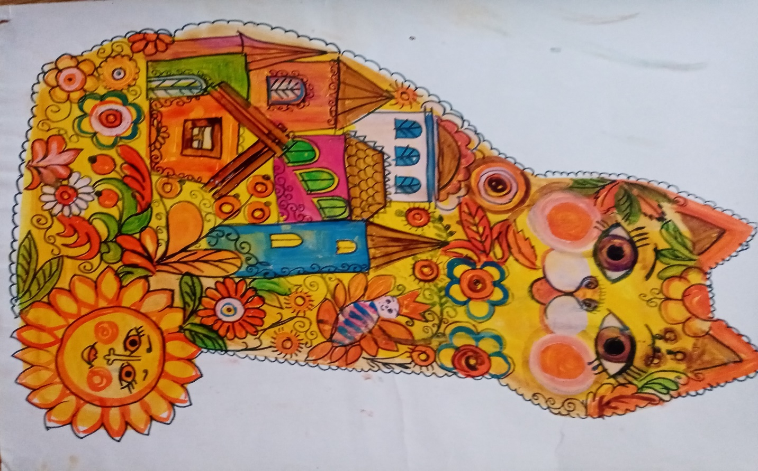
Методы обучения:
- наглядные
- словесные
- практические
Изобразительная деятельность напрямую связана с важнейшими функциями – зрением, двигательной координацией, речью, мышлением – и потому способствует не просто развитию каждой из этих функций, но и связывает их между собой. Изотерапия способствует развитию связной речи. Освоение нетрадиционных и смешанных техник изображения помогает раскрыть индивидуальность детей, их творческие способности; нахождение ребенка в постоянном процессе открытия новых знаний. Такие занятия проводятся с ребенком или с детьми в игровой форме. Дети художники, дети изобретатели и исследователи. Такого рода терапия положительно воздействует при совместных действиях педагога с детьми.

Slide 11
Принципы построения творческих занятий
Прием изотерапии эффективно способствует коррекции связной речи у детей старшего дошкольного возраста с использованием нетрадиционных методов. Рисование на сюжет рассказа с последующим оречевлением своего рисунка – эффективный приём работы над связной речью детей. Рисование на определённый сюжет способствует лучшему его осмыслению и повышает качество пересказа: его связность, последовательность, полноту, информативность. Дети быстрее и полнее усваивают речевой материал, если в качестве наглядной опоры используются рисунки, которые создаются детьми, так как они играют роль наглядной опоры для речевых упражнений.

Slide 12
Задачи в работе педагога
В работе над преодолением речевых нарушений у детей существует необходимость развития общей, мелкой и артикуляционной мото­рики; развития чувства ритма; формирования фонематических процессов и произносительных умений и навыков; совершенствования лексических и грамматических средств языка, а также обогащения коммуникативного опыта.

Slide 13
Разнообразные направления Арт - терапии
Изотерапия включает в себя несколько методов рисования:
рисование пальчиками;
рисование ладошкой;
монотипия предметная;
монотипия пейзажная;
кляксография обычная и т.д.
Особое внимание уделяется использованию художественного слова при создании рисунков, дети учатся отвечать на вопросы, формируют практические умения, развивают речь.
Дети быстрее и полнее усваивают речевой материал, если в качестве наглядной опоры используются рисунки, творческие работы, которые создаются детьми и совместно с педагогом.

Slide 14
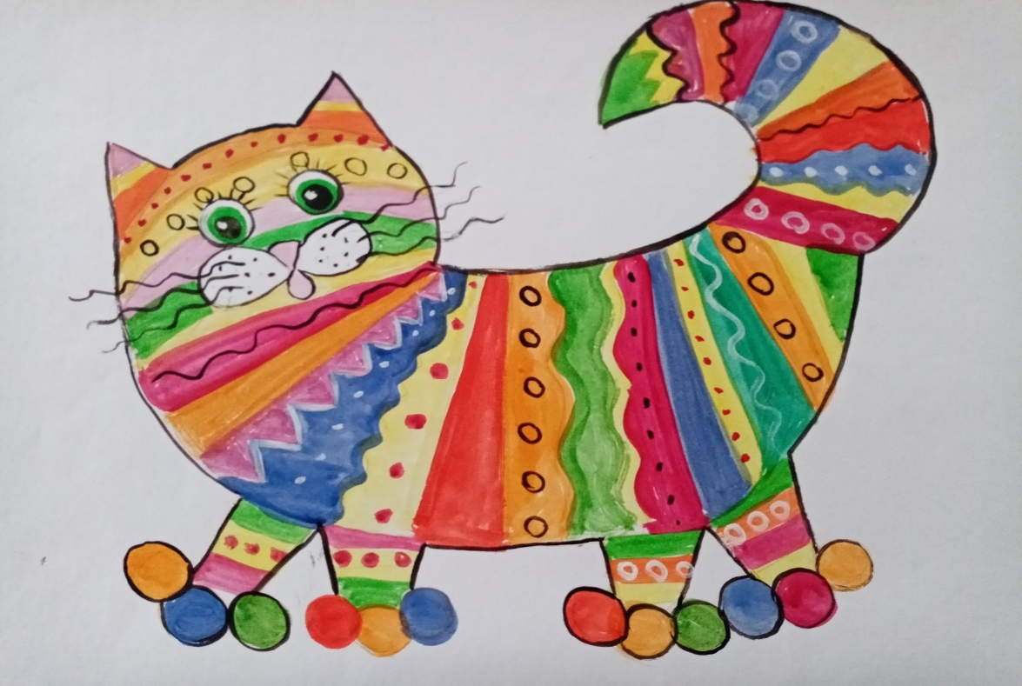
Рисование тычками и ватными палочками Рисование парафиновыми карандашами или белым восковым карандашом, акварель

Slide 15
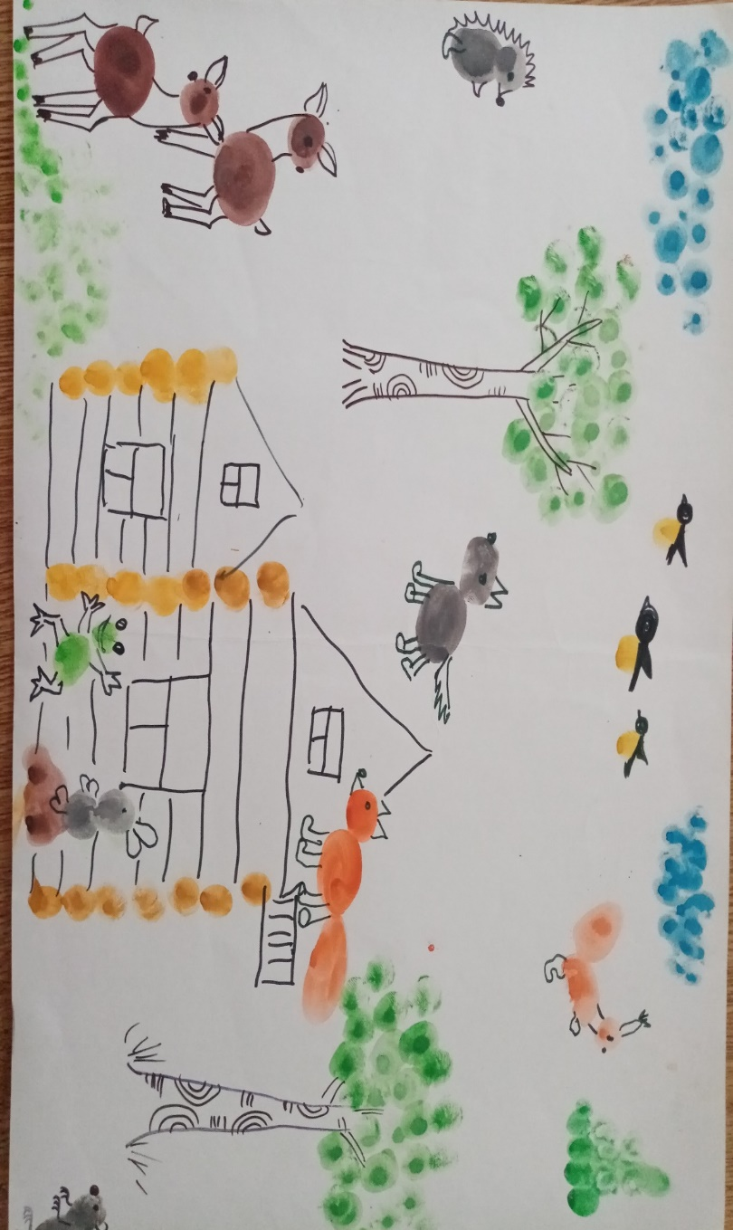
Сказки в детских рисунках смешанными техниками изображения и речевое развитие
Учитывая, что ведущей деятельностью детей дошкольного возраста является игра, необходимо стремиться к тому, чтобы каждое занятие по развитию речи носило характер учебно – игровой деятельности, было эмоционально окрашено. Необходимо проводить следующие виды занятий по обучению рассказыванию: занятия по пересказу рассказывание по картинкам, рассказывание с элементами творчества

Slide 16
Развитие связной речи
При рассказывании дети могут составлять текст коллективно, при этом они могут сами распределять функции: кто будет рассказывать по первому рисунку, кто по второму и третьему, кто будет завершать рассказ. При таком распределении в рассказывание включается вся группа детей. Развитие умений выстраивать сюжетную линию в рассказе, использовать разнообразные средства связи между смысловыми частями высказывания формирует у детей элементарное осознание структурной организации текста, влияет на развитие у них наглядно-образного и логического мышления.

Slide 17
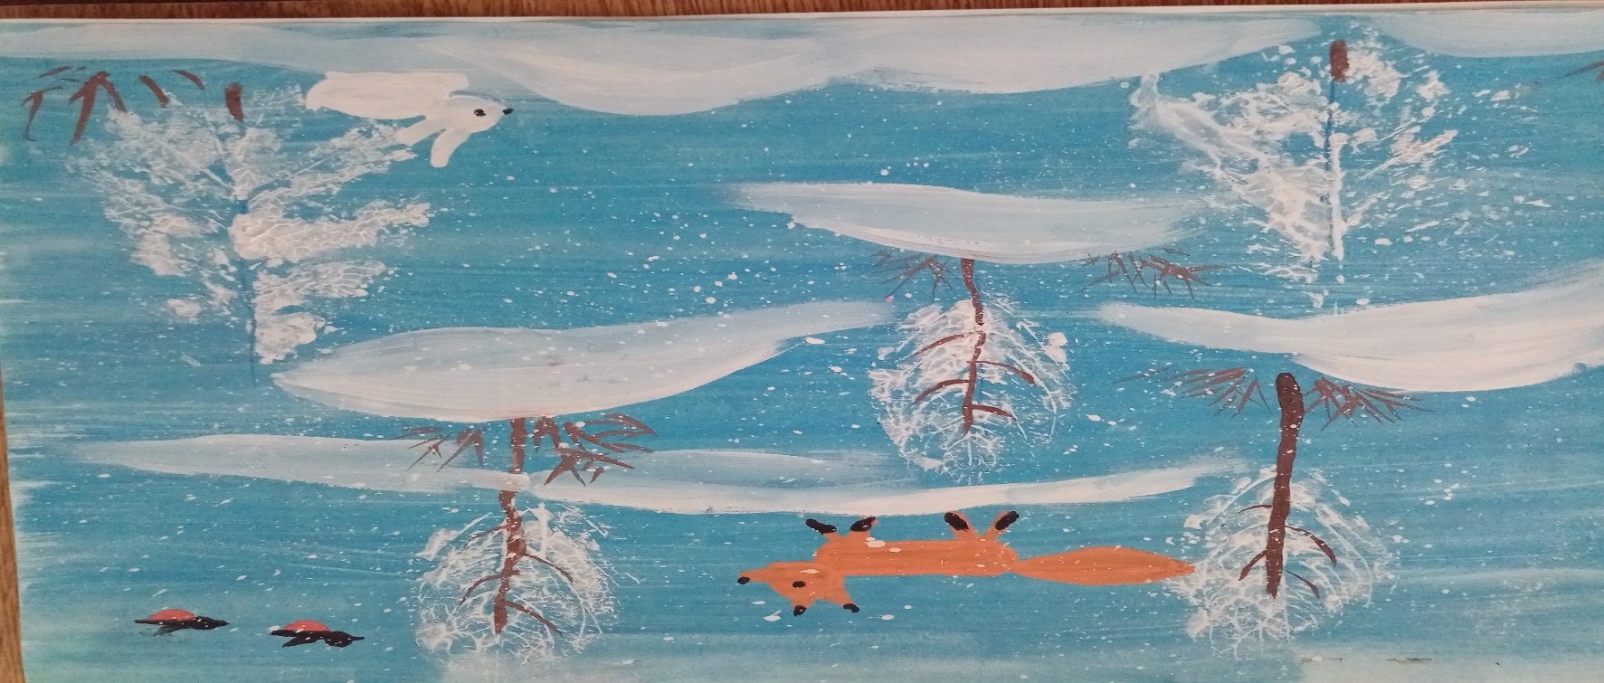
Нетрадиционные техники изотерапии
Для изотерапии подходят все виды художественных материалов: различные рамочки, печати, трафареты, штампы, палочки, трубочки, колпачки, печать-клише, природный, бросовый и необычный декоративный материал. Художественные материалы оказывают непосредственное воздействие на художественную работу ребёнка. Они побуждают его видеть и осязать. Они порождают эмоциональный отклик на эстетические качества предмета, поддерживают и расширяют интерес.

Slide 18
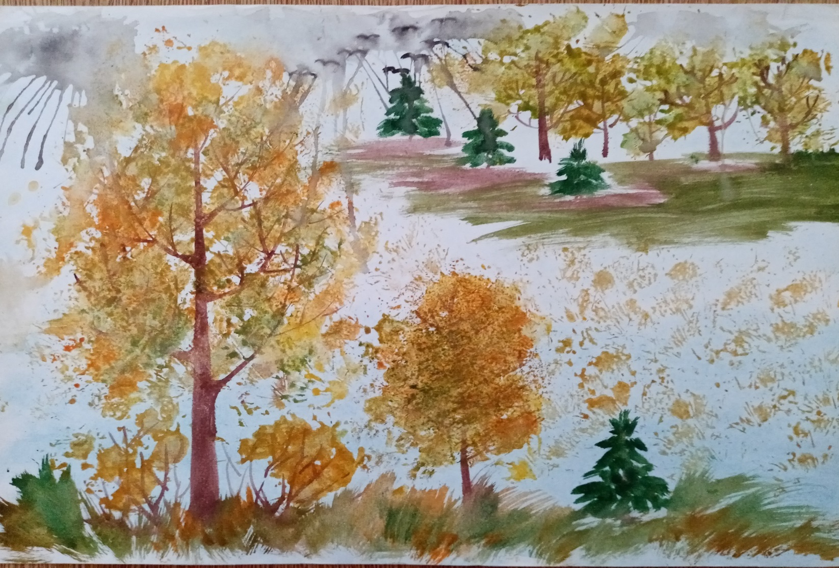
Итоги работы педагога
Такая творческая работа приносит результат. Я очень радуюсь маленьким победам наших воспитанников! Будь то ярко раскрашенный рисунок или придуманный по этому рисунку рассказ, сказочная история, пусть и небольшая, но своя собственная!

Slide 19
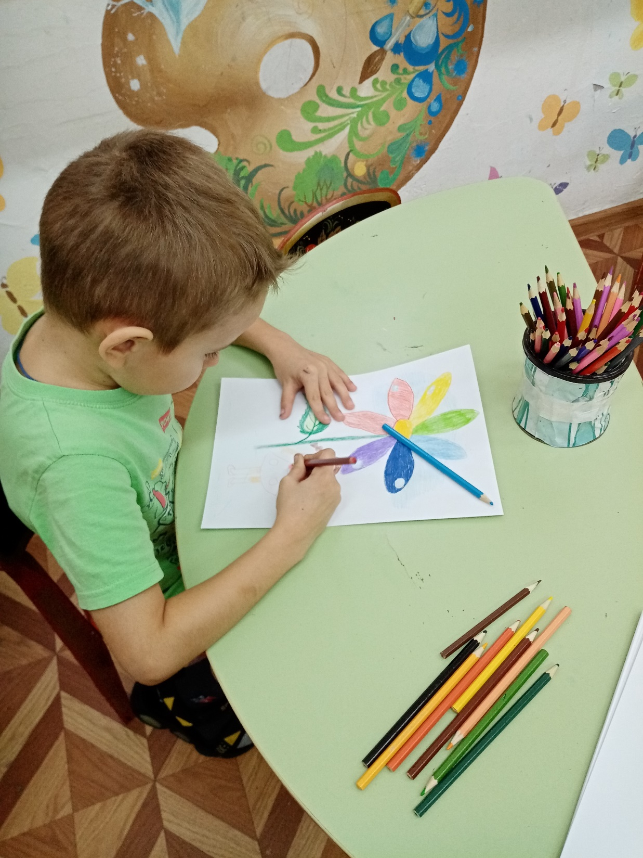
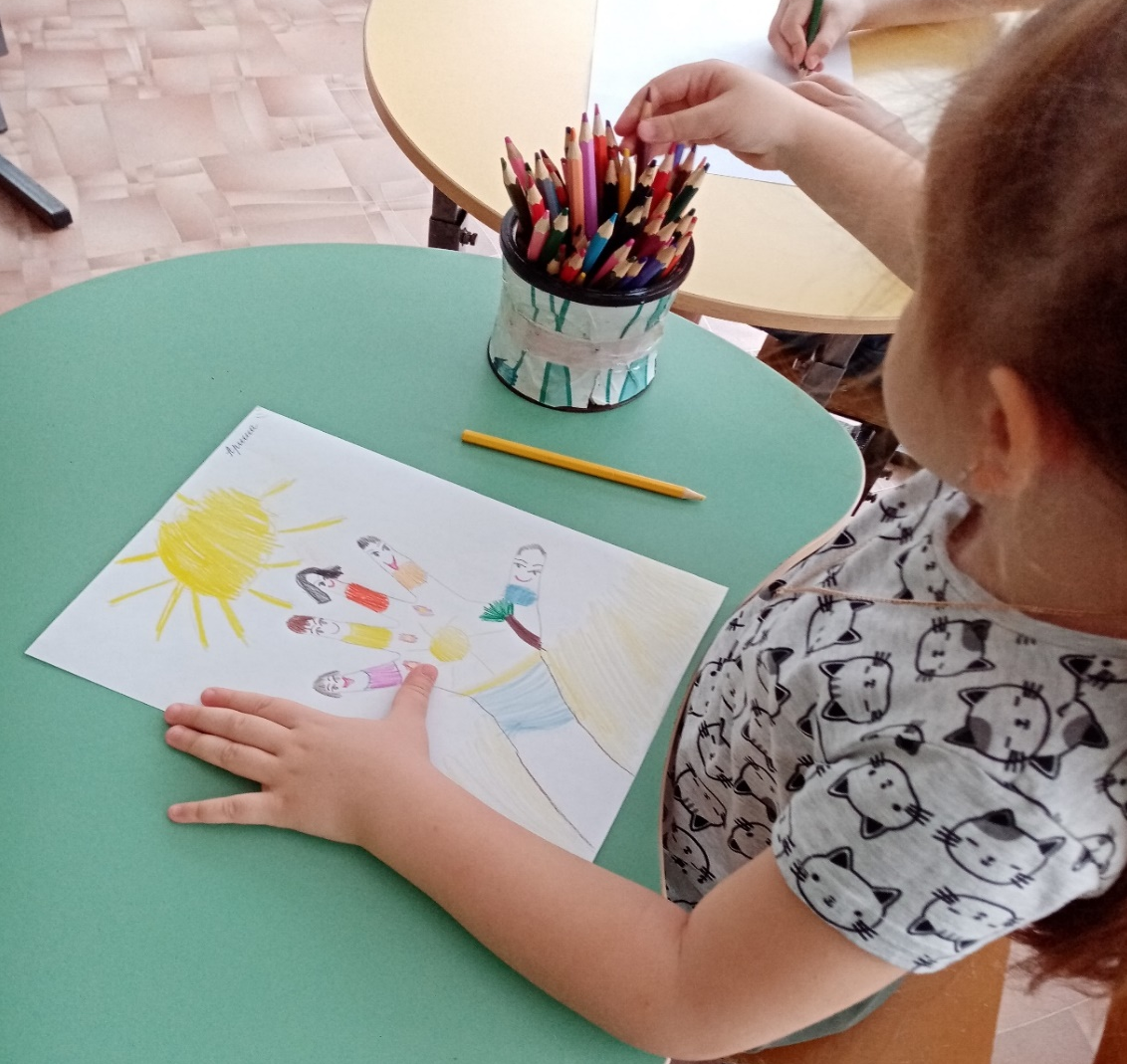
Пусть творческих людей станет больше!

Slide 20
